Slide 1
5 клас
Урок читання

Slide 2
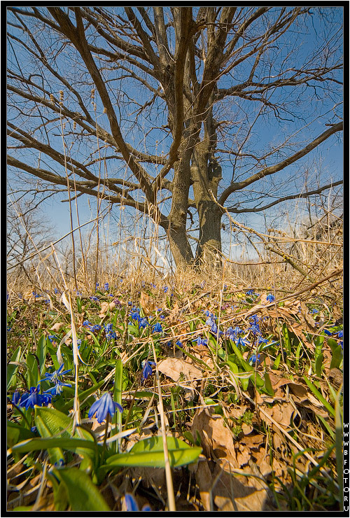
Весна іде, та квітне все,
Ведмідь встає по їжу йде,
Діброва зелена птахів зустрічає,
У чистих озерах вже льоду немає,
І учні вітають своїх вчителів,
Першими квітами з весняних лісів.

Slide 3
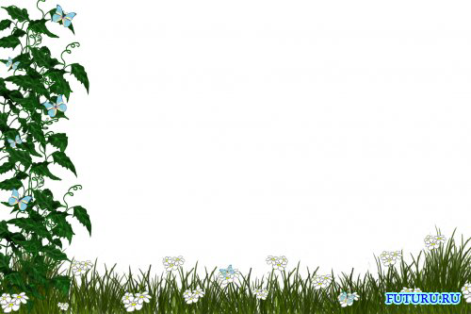
Мета:
Девіз:
Допитливим, цікавим будь!
Вчити дітей замислюватись над власним баченням
зовнішнього і власного внутрішнього світу.
Розвивати мовлення дітей, образне мислення, творчу
фантазію учнів, уміння виражати своє відчуття.
Виховувати естетичний смак, любов до природи
рідного краю .
Та тільки не байдужим,
В країну знань велику путь,
Долай уперто друже!

Slide 4
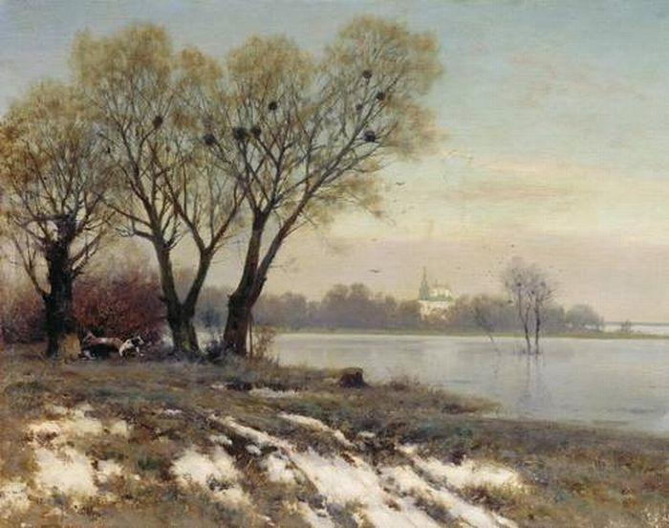
ВЕСНА

Slide 5
Гра “Продовж речення”
Піднялося вище …
сонечко
Почав танути …
сніг
На горбках з’явилися перші …
проталини
Весело задзвеніли …
струмочки
Прокидаються від зимового сну …
звірі
Прилітають з теплих краї …
птахи
Яка чудова пора …
Весна

Slide 6
Загадка
Є у весни три брати,
Їх , напевно, знаєш ти
Брат найстарший сік з беріз
В подарунок їй приніс,
Середульший - неба синь,
Перших квітів голубінь,
А найменший – буйні трави
Звуть цих хлопців …
Березень, квітень, травень

Slide 7
Тема : казка
“ Як Квітень до Березня
в гості їздив”

Slide 8
Артикуляційна гімнастика
Язик угору - ша, ша, ша.
Наша Маша в ліс пішла,
Язик донизу - са, са, са.
Укусила ніс оса.

Slide 9
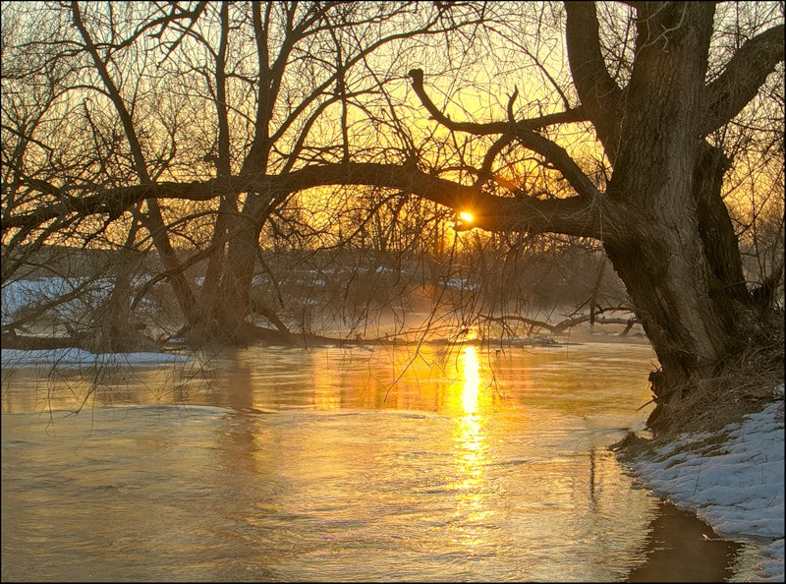

Slide 10
Словник
Нараяв - порадив

Slide 11
Фізхвилинка
Сильний вітер до землі,
Гне дерева молоді.
А вони ростуть, міцніють,
Вгору тягнуться , радіють.
Вітер віє нам в лице;
Захиталось деревце
Вітерець все тихше, тихше,
Деревце все вище, вище.

Slide 12
Сенкант
Весна
Тепла, раня,
настала, розквітла, прикрасила.
Повернулися з теплих країв птахи.
Радість

Slide 13
Асоціативний кущ
Все просинається
Сонце
Тане сніг
ВЕСНА
Бруньки
Першоцвіти
Тепло
Приліт птахів

Slide 14
Дякуємо
за
урок…

